Slide 1


国家中小学课程资源
力学单位制
年 级：高一 | 学 | 科：物理（人教版）
主讲人：矫岩松 | 学 | 校：北京师范大学第二附属中学

Slide 2
力学单位制
年 级：高一 | 学 | 科：物理（人教版）
主讲人：矫岩松 | 学 | 校：北京师范大学第二附属中学

Slide 3

请思考
你知道哪些物理量和相应的单位？
长度 | 时间 | 质量 | 速度 | 加速度 | 力 | 功 | ……
m, cm | s | kg, g | m·s⁻¹ | m·s⁻² | N | J | …
单位重要吗？
g的单位：m·s⁻²？N·kg⁻¹？

Slide 4
基本单位、导出单位和单位制
阅读教材93页“基本单位”部分，并回答：
不同物理量的单位之间有什么联系？
什么是基本单位、导出单位和单位制？
如何制定单位制？

Slide 5

基本单位、导出单位和单位制
_{v =} Δx
m
₌ Δv
m·s⁻¹
m·s⁻¹ m·s⁻²
a
Δt
s
Δt
s
在物理学中，只要选定几个物理量的单位，就能 够利用物理量之间的关系推导出其他物理量的单 位。这些被选定的物理量叫作基本量，它们相应 的单位叫作基本单位。
由基本量根据物理关系推导出来的其他物理量叫 作导出量，推导出来的相应单位叫作导出单位。
基本单位和导出单位一起就组成了一个单位制。

Slide 6
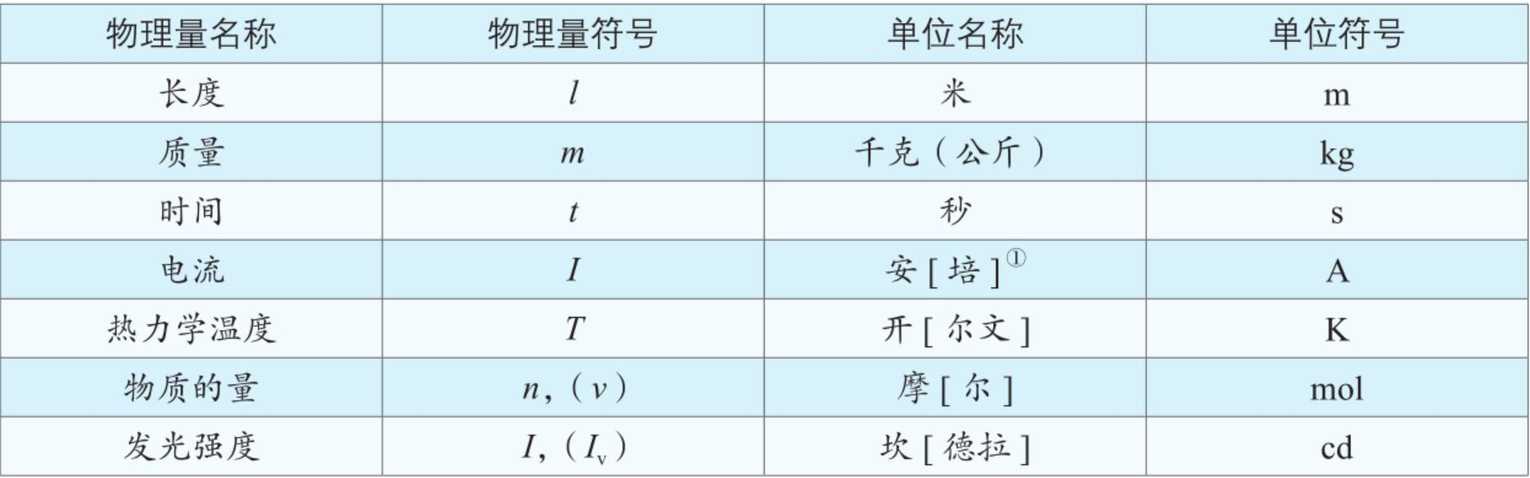
国际单位制
1960年第11届国际计量大会制订了一种国际通用 的、包括一切计量领域的单位制，叫作国际单位 制，简称SI。
国际单位制的基本单位：

Slide 7
国际单位制
国际单位制的导出单位举例：
物理量名称 | 单位名称 | 单位符号 | 用基本单位 表示
速度 | 米每秒 | m·s⁻¹ | m·s⁻¹
加速度 | 米每二次方秒 | m·s⁻² | m·s⁻²
力 | 牛[顿] | N | kg·m·s⁻²
能量，功 | 焦[耳] | J | kg·m²·s⁻²
F = ma
W = Fs
1 N·kg⁻¹=1 m·s⁻²

Slide 8
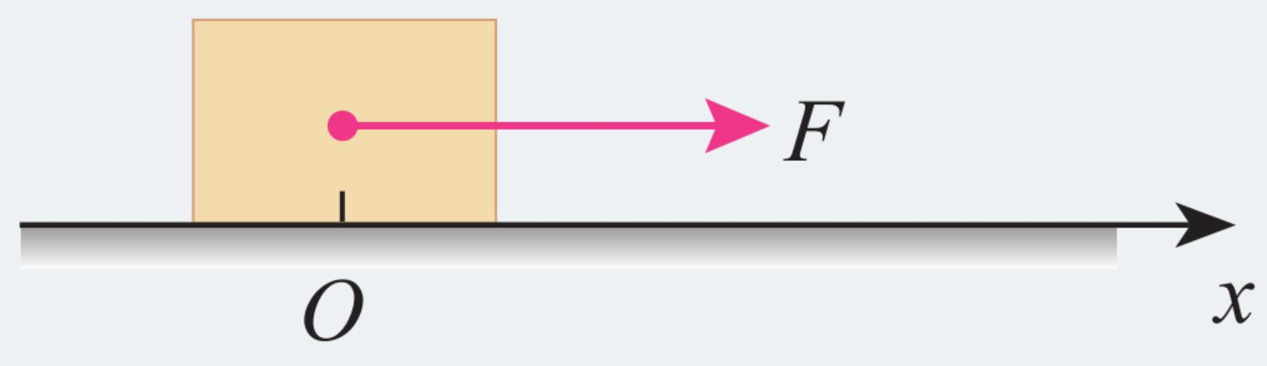
单位制的应用
简化计算过程
例：光滑水平桌面上有一个静止的物体，质量是
700 g，在1.4 N的水平恒力作用下开始运动。那么，
5 s末物体的速度大小是多少？
5 s内它的位移大小是多少？
解：
F 1.4 N
a = =m/s=
2 2
2
2=N2/mkg/s= 2 m/s
m 0.7 kg
v = at = 2×m5/sm² ×/s5=s1=01m0/sm/s
x = ¹ at ² = ¹ × 2×m2/5s² m× 2=52s5² m= 25 m
2 2

Slide 9
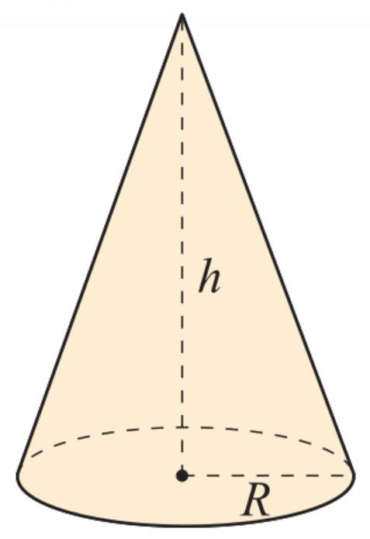
单位制的应用
量纲检查
例1：小刚在课余制作中需要计算圆锥的 体积，他从一本书中查得圆锥体积的计
算公式为 V = ¹ πR³h 。小红说，从单位
3
关系上看，这个公式肯定是错误的。她
的根据是什么？ m3
m³·m

Slide 10
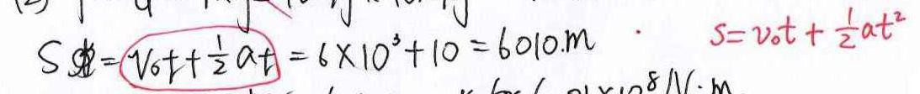
单位制的应用
量纲检查
例2：

Slide 11
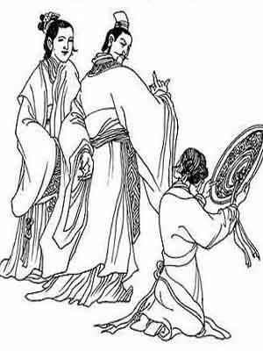
邹忌到底有多高？
《邹忌讽齐王纳谏》中提 到“邹忌修八尺有余”。
按现在的尺（约33.3厘米） 计算，邹忌有2.66米高，居 然比2.26米的姚明还高？!
一尺的长度在不同的朝代 并不相同。战国时一尺大 约是23.1厘米，如此算来， 邹忌的实际身高在1.85米左 右。

Slide 12
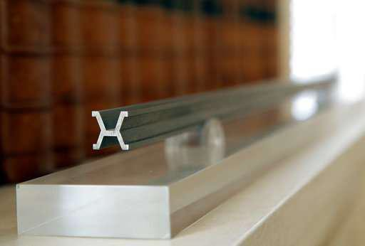
米的定义
1791年：地球子午线四千万分之 一作为长度单位，定义为1米。
1889年：1米是国际计量局保存的 铂铱米尺上所刻两条刻线间的轴 线在0℃时的距离。
1960年：米的长度等于氪-86原子 的2p₁₀和5d₅能级之间跃迁的辐射 在真空中波长的1650763.73倍。
1983年：米是光在真空中
1/299792458秒的时间间隔内行程 的长度。
国际米原器

Slide 13
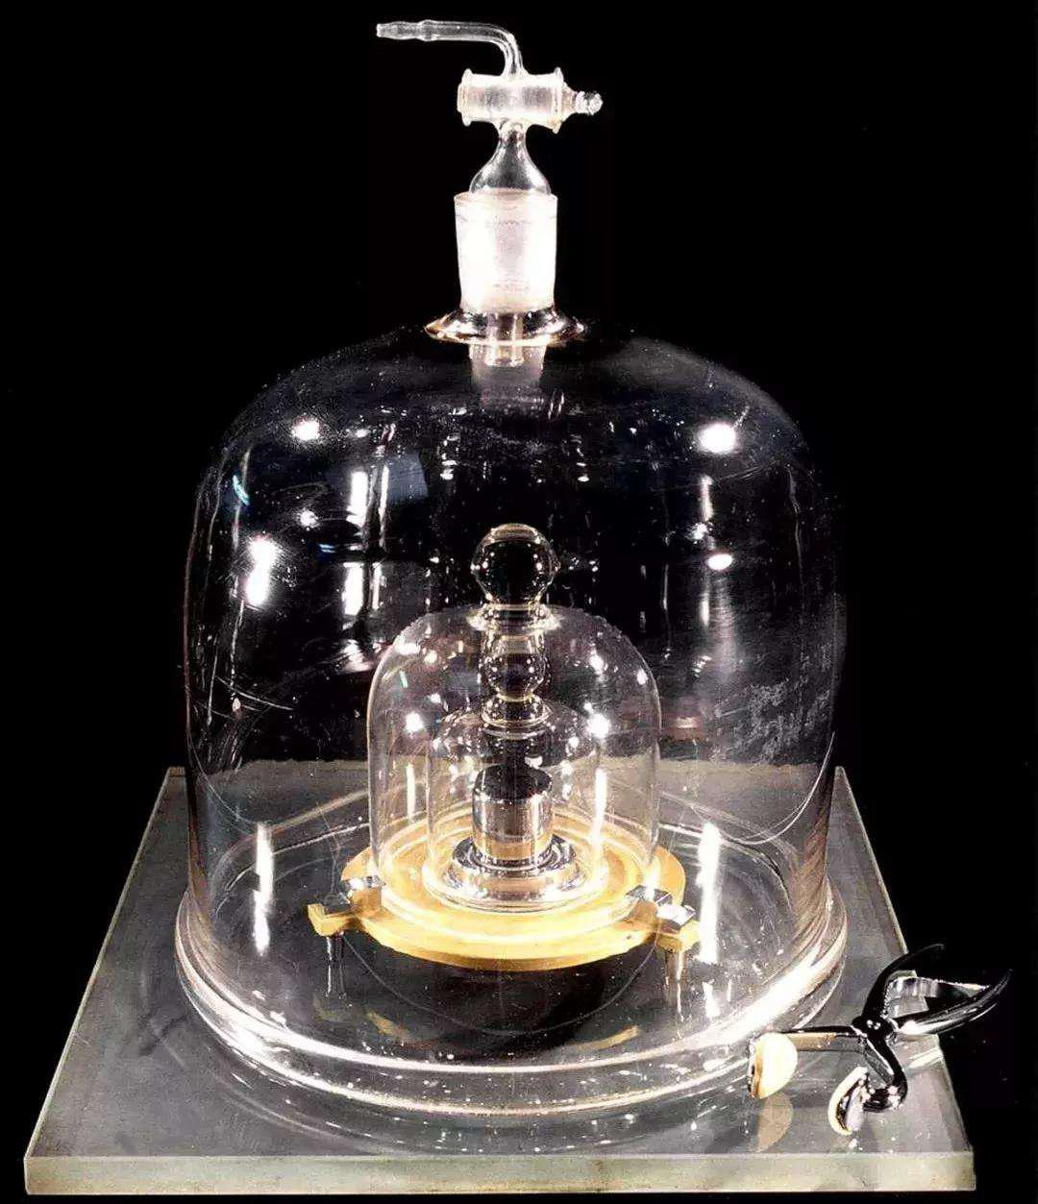
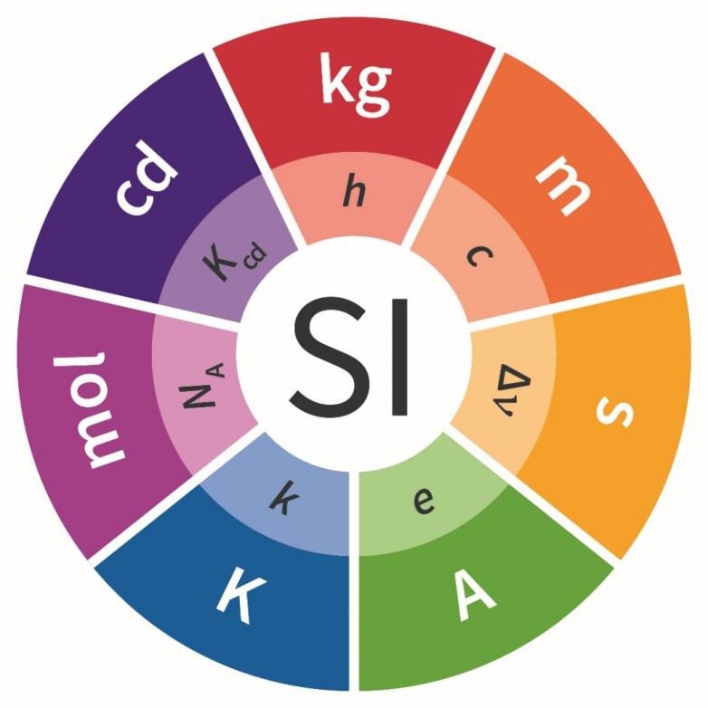
基本单位的定义
国际千克原器

Slide 14

小结
基本单位
单位制
导出单位
简化计算 过程
7个基本单位
国际单位制
导出单位
量纲检查
基本单位的定义

